Slide 1
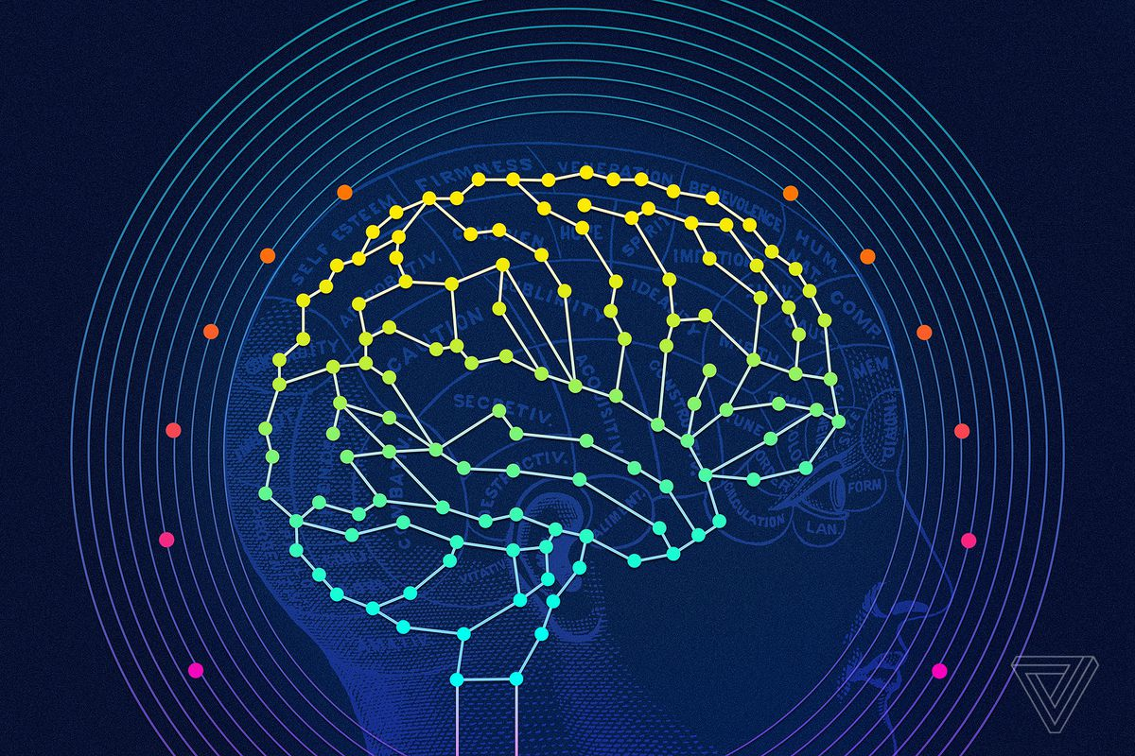
케라스 창시자에게 배우는 딥러닝 5장 6장
김나영 안준헌 김현종

Slide 2
5장
컴퓨터 비전을 위한 딥러닝

Slide 3
5.1 합성곱 신경망 소개

Slide 4
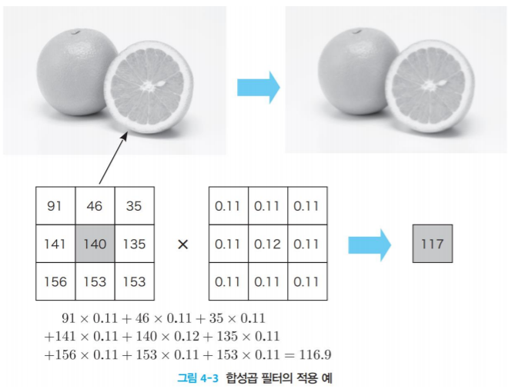

5.1.1 합성곱 연산
# 입력 이미지(Input Channel)에 필터를 적용하여 이미지에 대한 특징(패치)을 추출함으로써 예측 확률 증가
5.1 합성곱 신경망 소개

Slide 5
5.1.1 합성곱 연산
＃ 합성곱 층의 특징
1. 학습된 패턴은 평행 이동 불변성을 가진다.
2. 합성곱 신경망(컨브넷)은 패턴의 공간적 계층 구조를 학습할 수 있다.
5.1 합성곱 신경망 소개

Slide 6
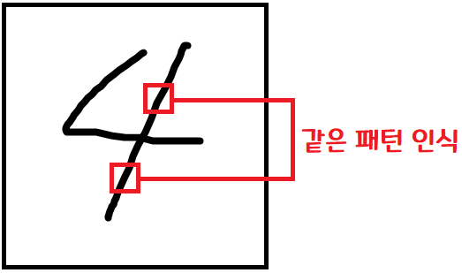
5.1.1 합성곱 연산
＃ 합성곱 층의 특징
1. 학습된 패턴은 평행 이동 불변성을 가진다 -> 효율적인 이미지 처리
5.1 합성곱 신경망 소개

Slide 7
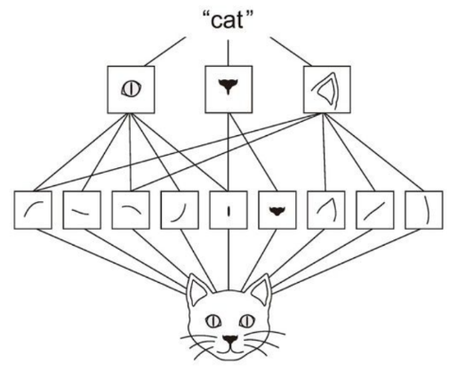
5.1.1 합성곱 연산
＃ 합성곱 층의 특징
2. 합성곱 신경망(컨브넷)은 패턴의 공간적 계층 구조를 학습할 수 있다.
-> 복잡하고 추상적인 시각적 개념을 효과적으로 학습
5.1 합성곱 신경망 소개

Slide 8
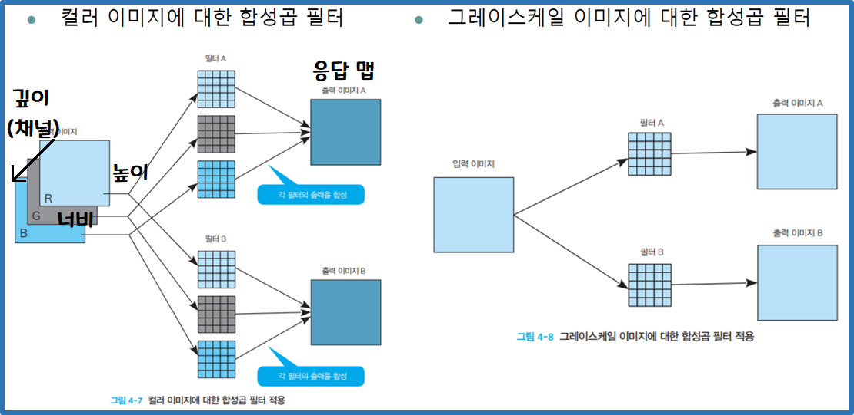
5.1.1 합성곱 연산
5.1 합성곱 신경망 소개

Slide 9
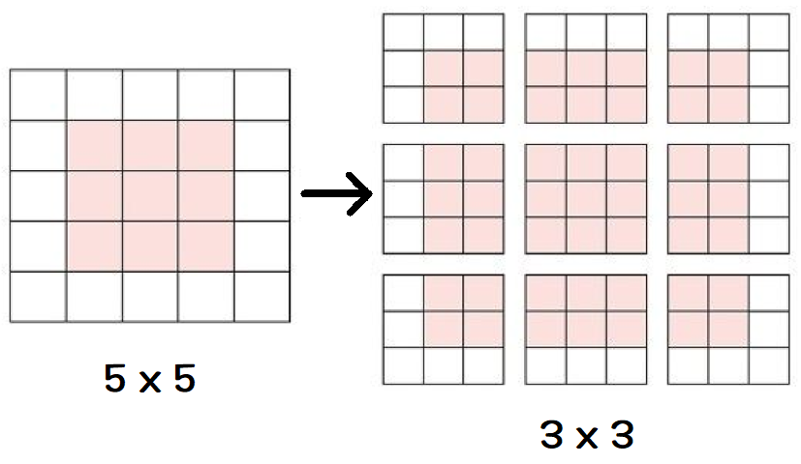
5.1.1 합성곱 연산
＃ 경계 문제와 패딩
5.1 합성곱 신경망 소개

Slide 10
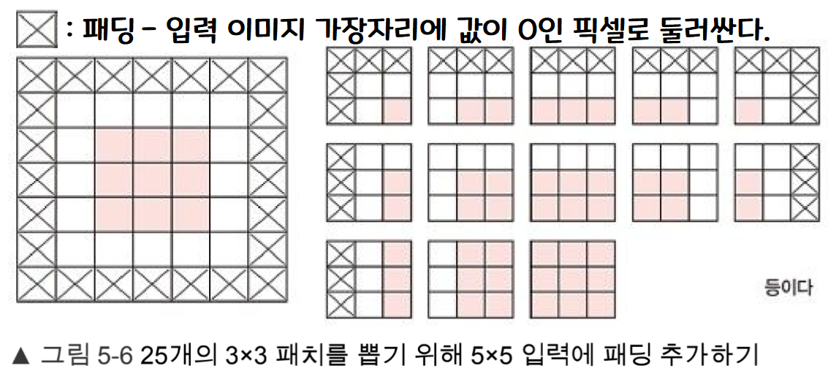
5.1.1 합성곱 연산
＃ 경계 문제와 패딩
5.1 합성곱 신경망 소개

Slide 11
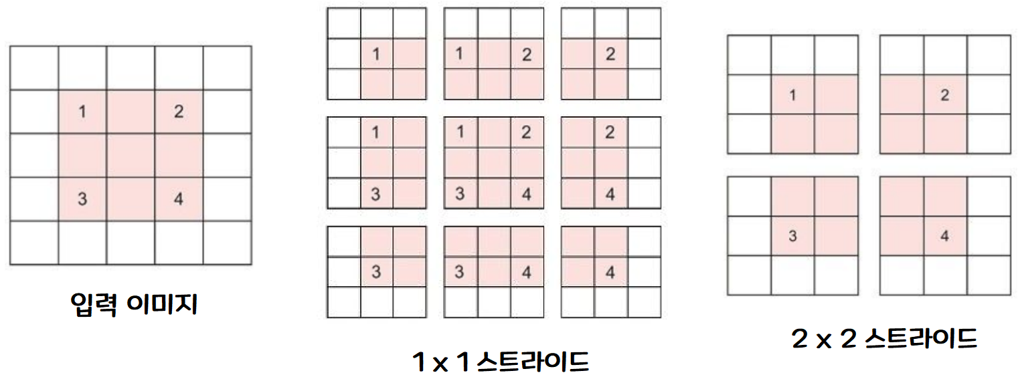
5.1.1 합성곱 연산
＃ 합성곱 스트라이드
: 필터가 적용되는 픽셀의 거리
5.1 합성곱 신경망 소개

Slide 12
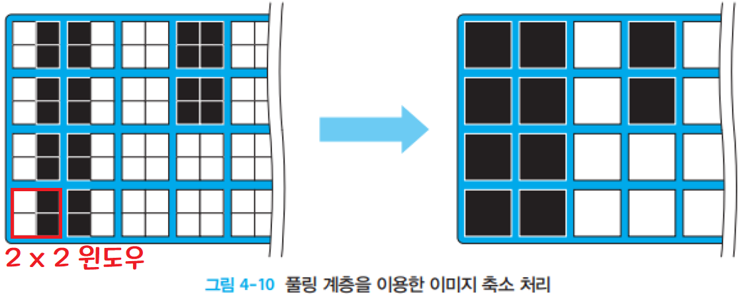
5.1.2 최대 풀링 연산
의도적으로 이미지의 해상도를 낮춰 상세 정보 제거 -> 특징 강화
5.1 합성곱 신경망 소개

Slide 13
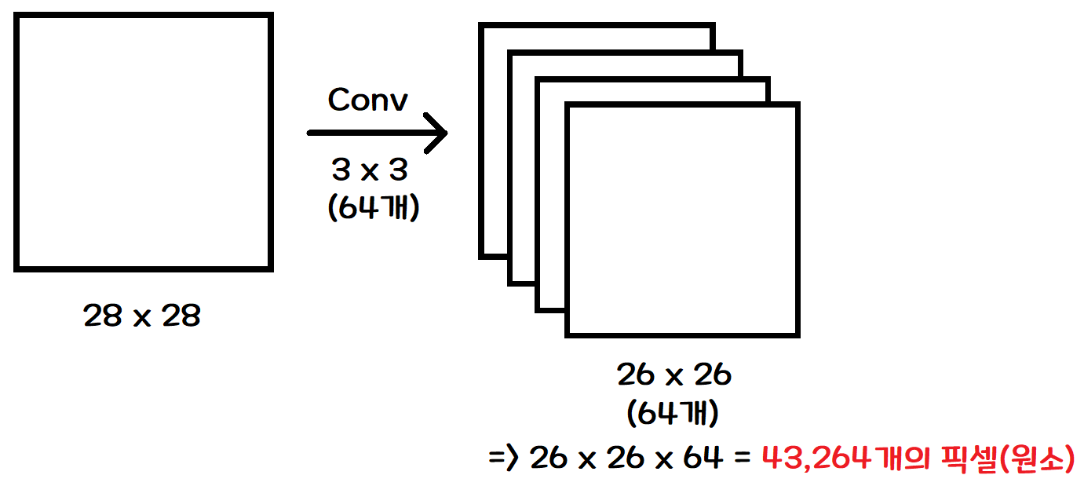
5.1.2 최대 풀링 연산
# 풀링 연산의 목적 : 합성곱의 출력 픽셀과 전결합층 노드 간 연결 시 생 기는 수많은 가중치 파라미터로 인한 과대적합 방지
5.1 합성곱 신경망 소개

Slide 14
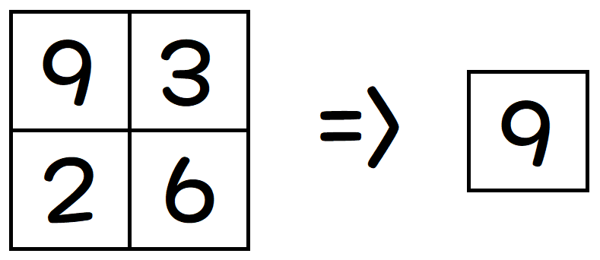
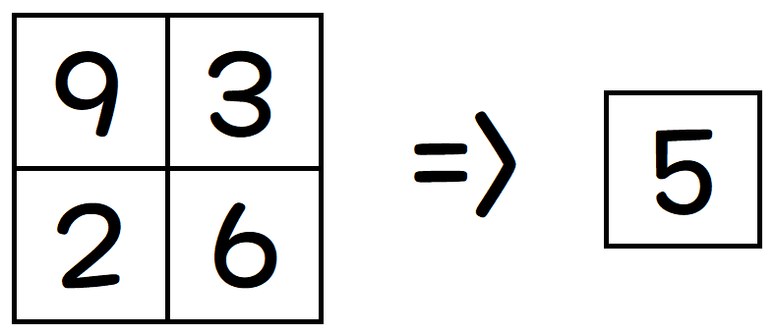
5.1.2 최대 풀링 연산
최대 풀링 : 픽셀 값 집합(윈도우) 중 최댓값을 취한다
평균 풀링 : 픽셀 값 집합의 평균값을 취한다
최대 풀링
평균 풀링
5.1 합성곱 신경망 소개

Slide 15
5.2 소규모 데이터셋에서 밑바닥부터 컨브넷
훈련하기

Slide 16
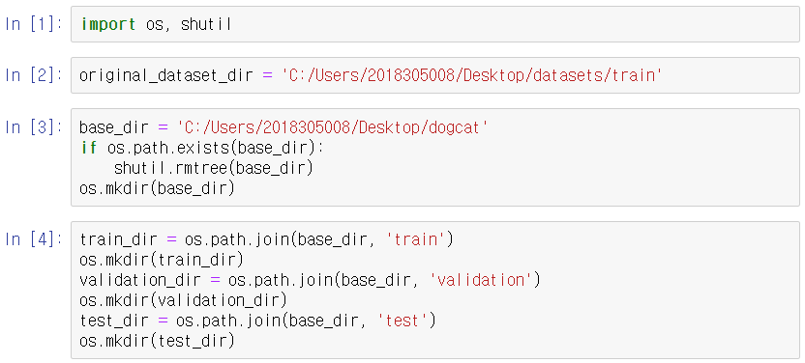
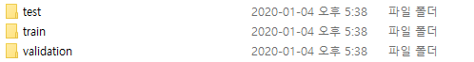
5.2.2 데이터 내려받기
＃ 코드 5-4 훈련, 검증, 테스트 폴더로 이미지 복사하기
5.2 소규모 데이터셋에서 밑바닥부터 컨브넷 훈련하기

Slide 17
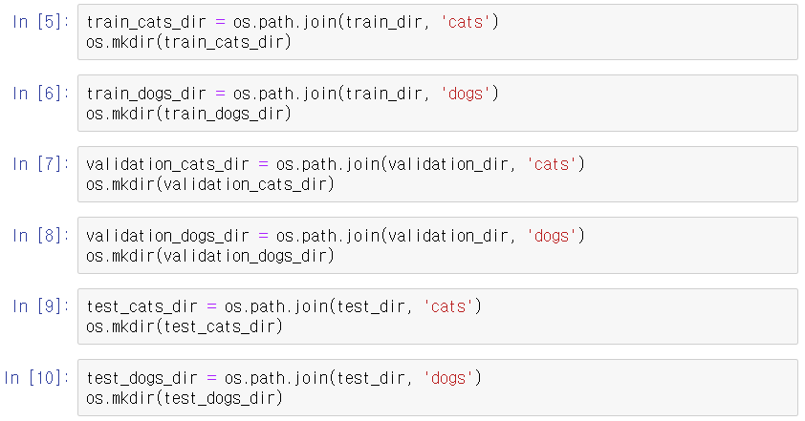
5.2.2 데이터 내려받기
＃ 코드 5-4 훈련, 검증, 테스트 폴더로 이미지 복사하기
5.2 소규모 데이터셋에서 밑바닥부터 컨브넷 훈련하기

Slide 18
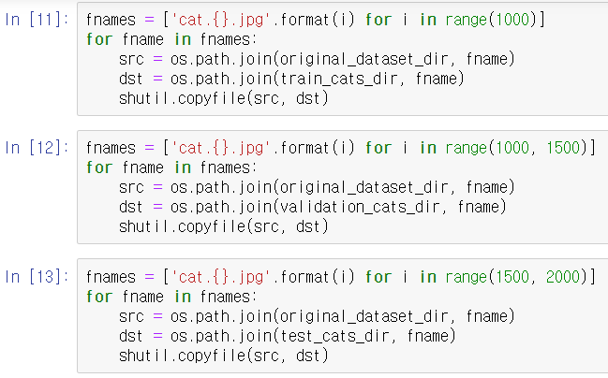
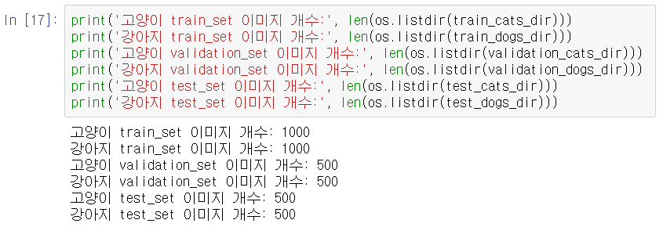
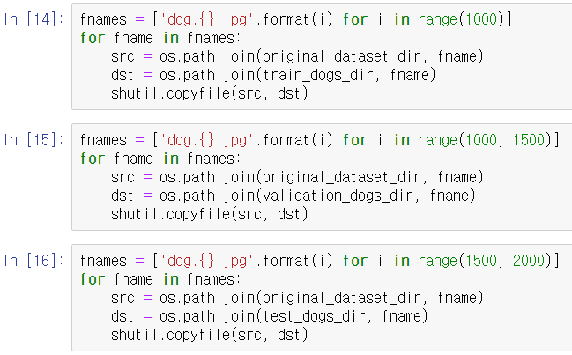
5.2.2 데이터 내려받기
＃ 코드 5-4 훈련, 검증, 테스트 폴더로 이미지 복사하기
5.2 소규모 데이터셋에서 밑바닥부터 컨브넷 훈련하기

Slide 19
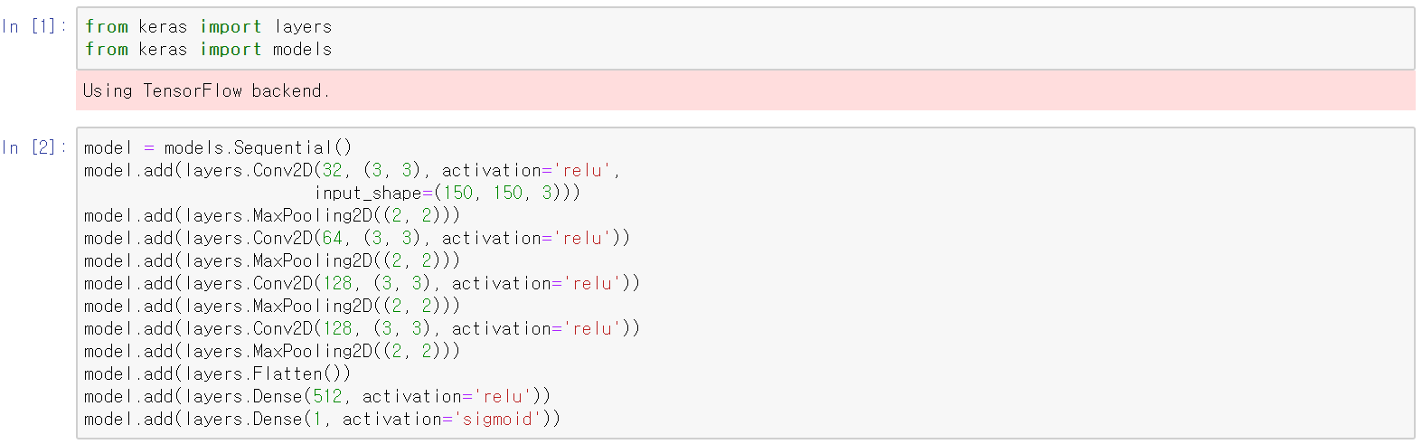
5.2.3 네트워크 구성하기
＃ 코드 5-5 강아지 vs 고양이 분류를 위한 소규모 컨브넷 만들기
마지막 풀링연산 후 7X7 크기의 output feature => map 128개가 나온다.
=> 이진분류이기 때문에 노드가 1개인 전결합층에 연결
5.2 소규모 데이터셋에서 밑바닥부터 컨브넷 훈련하기

Slide 20
5.2.4 데이터 전처리
＃ JEPG 파일을 네트워크에 넣기 위한 과정
1. 사진 파일을 읽습니다.
2. JPEG 콘텐츠를 RGB 픽셀 값으로 디코딩합니다.
3. 그다음 부동 소수 타입의 텐서로 변환합니다.
4. 픽셀 값(0~255의 정수값)의 스케일을 [0, 1] 사이로 조정합니다.
5.2 소규모 데이터셋에서 밑바닥부터 컨브넷 훈련하기

Slide 21
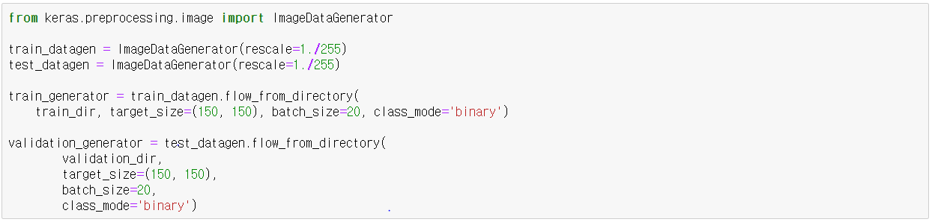
5.2.4 데이터 전처리
＃ 코드 5-7 ImageDataGenerator를 사용하여 디렉터리에서 이미지 읽기
<= 모든 이미지를 1 / 255로 스케일을 조정
<= 서브 디렉터리 순서대로 레이블 할당
5.2 소규모 데이터셋에서 밑바닥부터 컨브넷 훈련하기

Slide 22
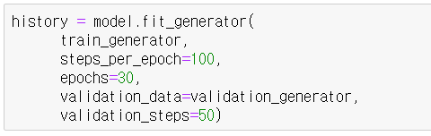
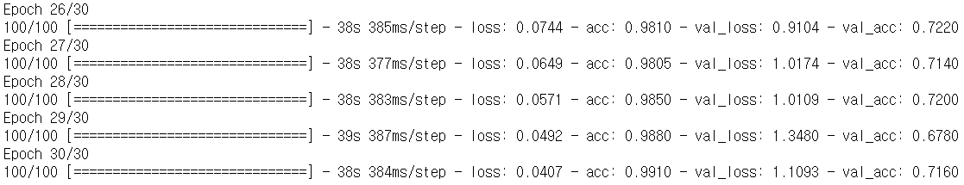
5.2.4 데이터 전처리
＃ 코드 5-8 배치 제너레이터를 사용하여 모델 훈련하기
5.2 소규모 데이터셋에서 밑바닥부터 컨브넷 훈련하기

Slide 23
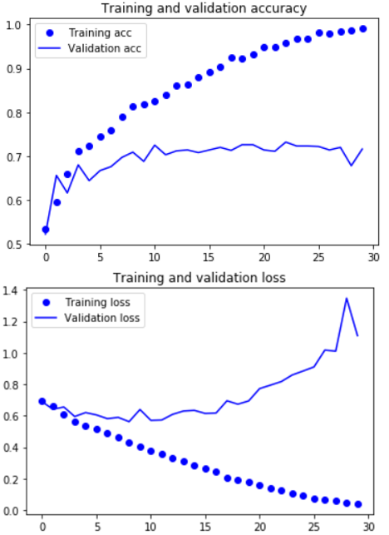
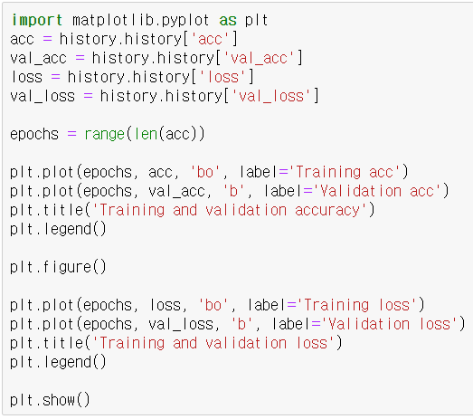
5.2.4 데이터 전처리
＃ 코드 5-10 훈련의 정확도와 손실 그래프 그리기
5.2 소규모 데이터셋에서 밑바닥부터 컨브넷 훈련하기

Slide 24
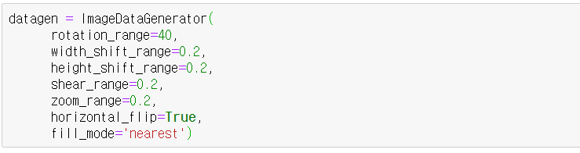
5.2.5 데이터 증식 사용하기
＃ 코드 5-11 ImageDataGenerator를 사용하여 데이터 증식 설정하기
→ 랜덤하게 사진을 회전시킬 각도 범위
→ 사진을 수평으로 랜덤하게 평행 이동시킬 범위
사진을 수직으로 랜덤하게 평행 이동시킬 범위
이미지를 랜덤하게 한 쪽 방향으로 눕힐 각도 범위
→ 랜덤하게 사진을 확대할 범위
→ 랜덤하게 이미지를 수평으로 뒤집음
→ 새롭게 생성해야 할 픽셀을 채울 전략
5.2 소규모 데이터셋에서 밑바닥부터 컨브넷 훈련하기

Slide 25
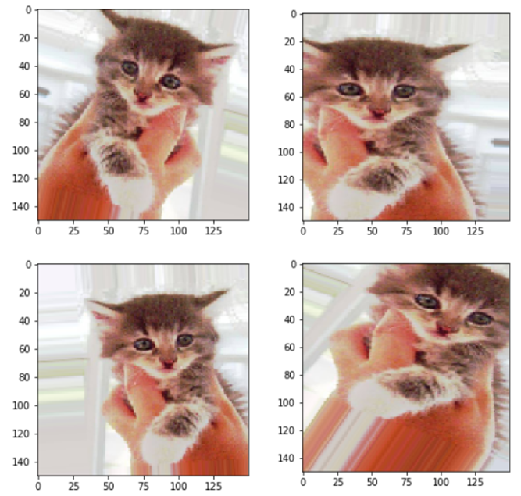
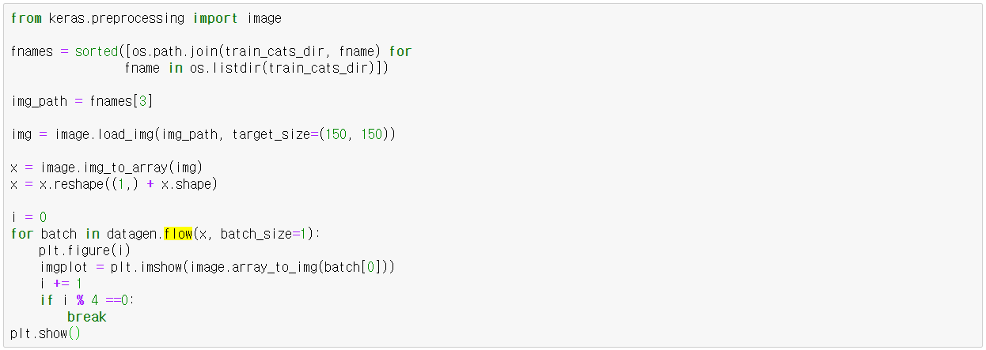
5.2.5 데이터 증식 사용하기
＃ 코드 5-12 랜덤하게 증식된 훈련 이미지 그리기
=> 증식할 이미지 선택
=> 이미지를 읽고 크기 변경
5.2 소규모 데이터셋에서 밑바닥부터 컨브넷 훈련하기

Slide 26
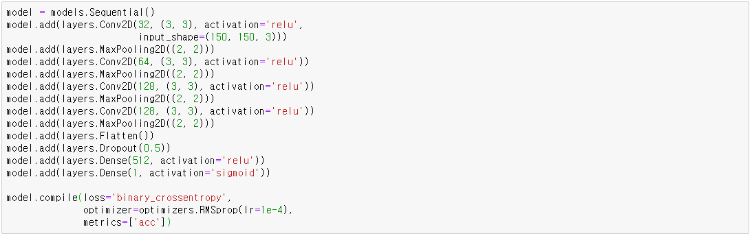
5.2.5 데이터 증식 사용하기
＃ 코드 5-13 드롭아웃을 포함한 새로운 컨브넷 정의하기
<= 드롭아웃 계층 추가
5.2 소규모 데이터셋에서 밑바닥부터 컨브넷 훈련하기

Slide 27
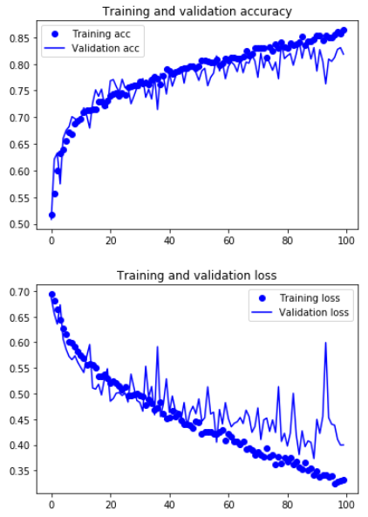
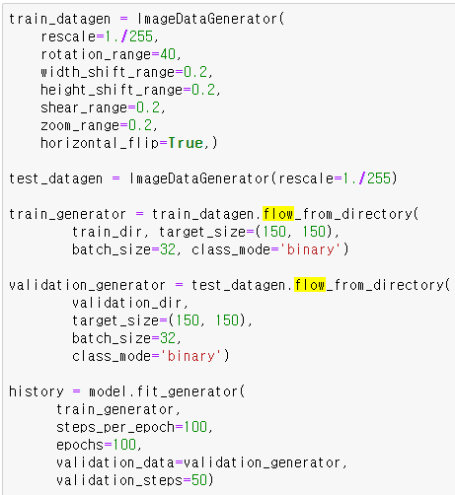
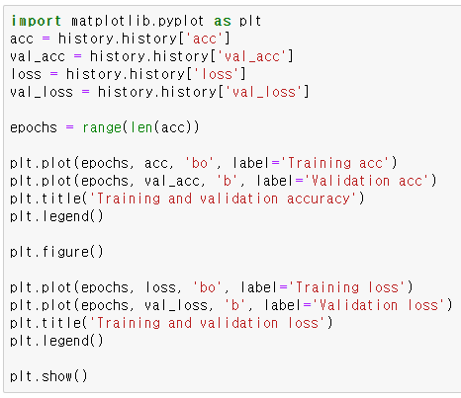
5.2.5 데이터 증식 사용하기
＃ 코드 5-14 데이터 증식 제너레이터를 사용하여 컨브넷 훈련하기
5.2 소규모 데이터셋에서 밑바닥부터 컨브넷 훈련하기

Slide 28
5.3 사전 훈련된 컨브넷 사용하기

Slide 29
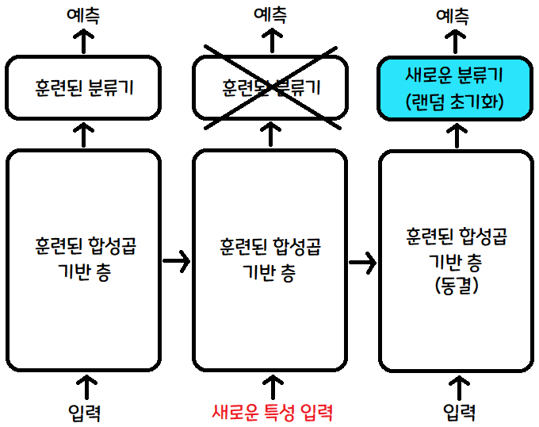
5.3.1 특성추출
＃ 합성곱 기반 층을 유지하며 분류기 바꾸기
5.3 사전 훈련된 컨브넷 사용하기

Slide 30
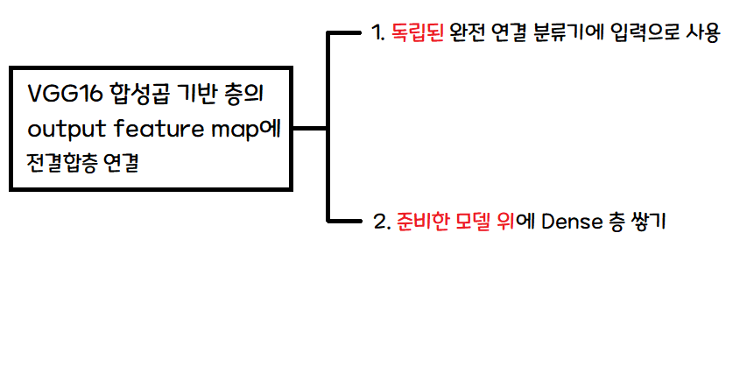
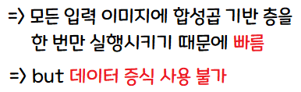
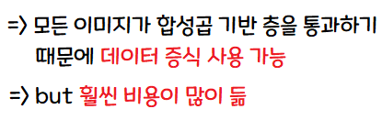
5.3.1 특성추출
＃ 데이터 증식과 완전 연결 층
5.3 사전 훈련된 컨브넷 사용하기

Slide 31
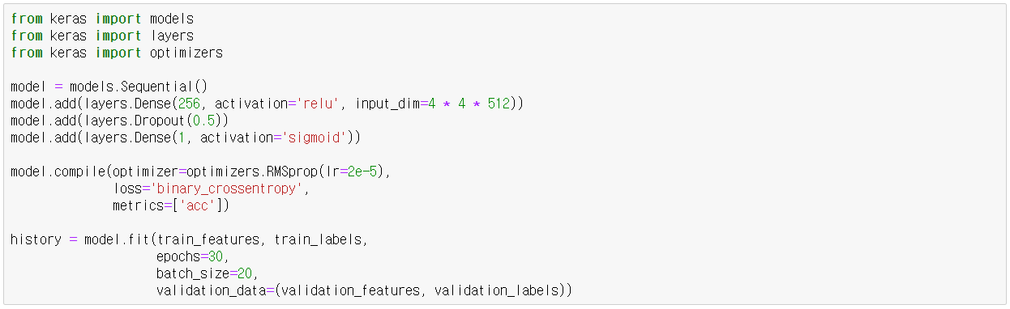
5.3.1 특성추출
＃ 데이터 증식을 사용하지 않는 빠른 특성 추출
=> 2개의 Dense층만 처리하면 됨
5.3 사전 훈련된 컨브넷 사용하기

Slide 32
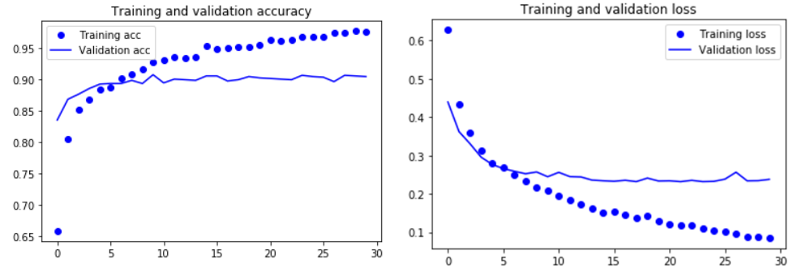
5.3.1 특성추출
＃ 데이터 증식을 사용하지 않는 빠른 특성 추출
약 90%의 검증 정확도에 도달했지만
과대적합 발생
5.3 사전 훈련된 컨브넷 사용하기

Slide 33
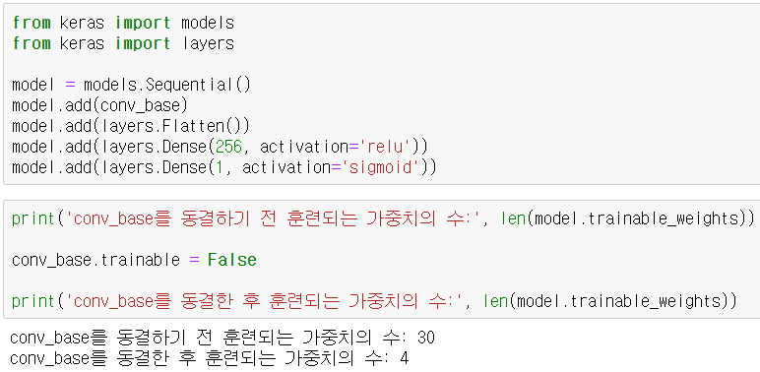
5.3.1 특성추출
＃ 데이터 증식을 사용한 특성 추출
=> 합성곱 기반 층 위에 완전 연결 분류기 추가
=> 합성곱 기반 층 동결 : 가중치 업데이트 X
5.3 사전 훈련된 컨브넷 사용하기

Slide 34
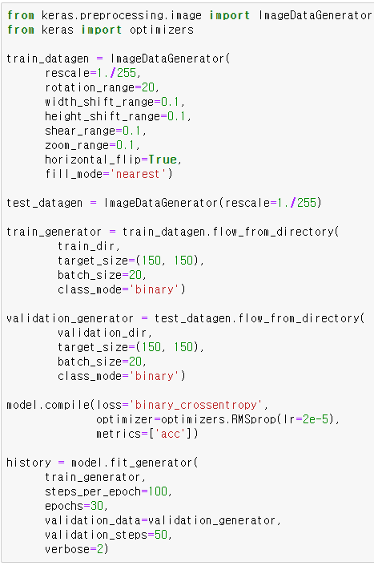
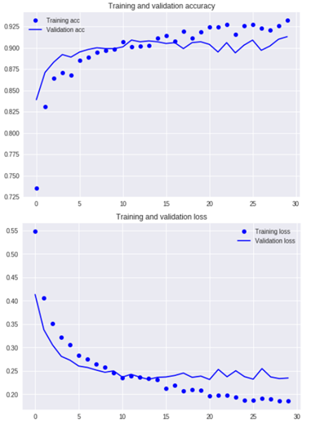
5.3.1 특성추출
＃ 데이터 증식을 사용한 특성 추출
=> 소규모 컨브넷보다 과대적합이 줄어듦
5.3 사전 훈련된 컨브넷 사용하기

Slide 35
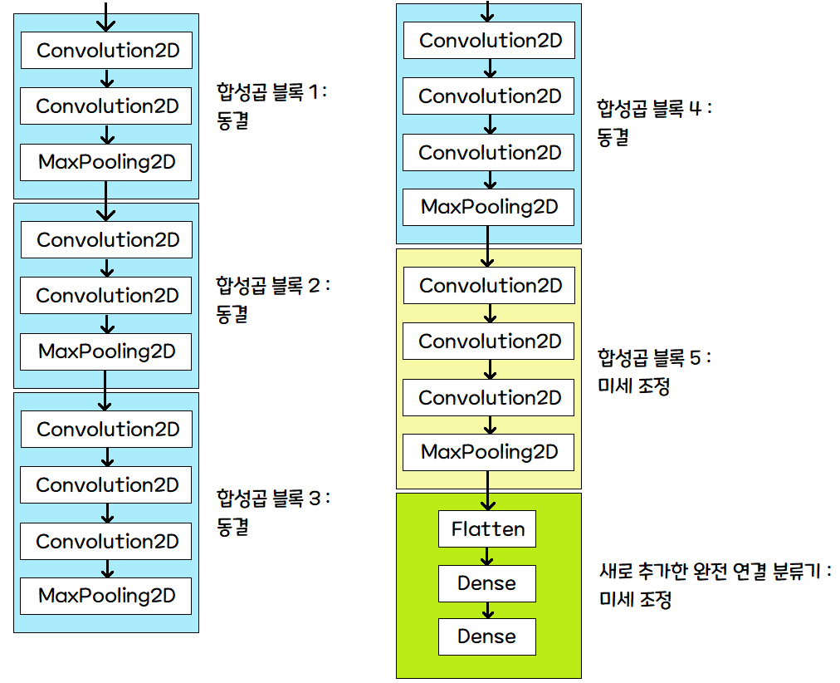
5.3.2 미세 조정
＃ VGG16 네트워크에서 마지막 합성곱 블록에 대한 미세 조정
5.3 사전 훈련된 컨브넷 사용하기

Slide 36
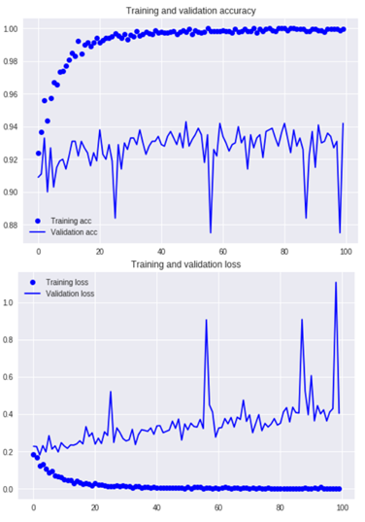
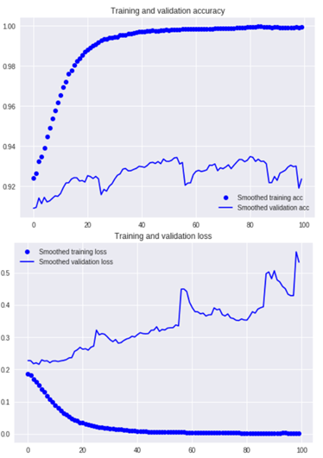
5.3.2 미세 조정
＃ 미세 조정을 사용한 정확도와 손실
지수 이동 평균 사용
----------→
5.3 사전 훈련된 컨브넷 사용하기

Slide 37
5.3.3 정리
# 컨브넷은 아주 작은 데이터셋에서도 괜찮은 성능을 낼 수 있다.
# 데이터 증식은 이미지 데이터의 과대적합을 방지하는데 효과적이다.
# 특성 추출 방식으로 새로운 데이터셋에 기존 컨브넷을 쉽게 재사용 할 수 있다.
# 특성 추출을 보완한 미세 조정은 사전에 학습한 표현의 일부를 새로운
문제에 적용시켜 성능을 높혀준다.
5.3 사전 훈련된 컨브넷 사용하기

Slide 38
5.4 컨브넷 학습 시각화

Slide 39
5.4 컨브넷 학습 시각화
# 컨브넷 시각화의 세 가지 기법
1. 컨브넷 중간층의 출력을 시각화하기
2. 컨브넷 필터를 시각화하기
3. 클래스 활성화에 대한 히트맵을 이미지에 시각화하기
5.4 컨브넷 학습 시각화

Slide 40
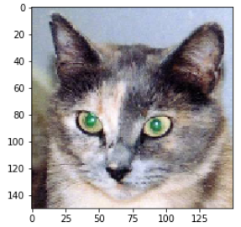
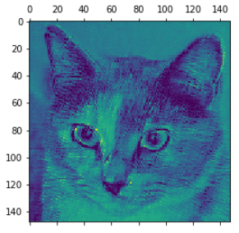
5.4.1 중간층의 활성화 시각화하기
# 원본 이미지와 중간층의 활성화 채널 비교
5.4 컨브넷 학습 시각화

Slide 41
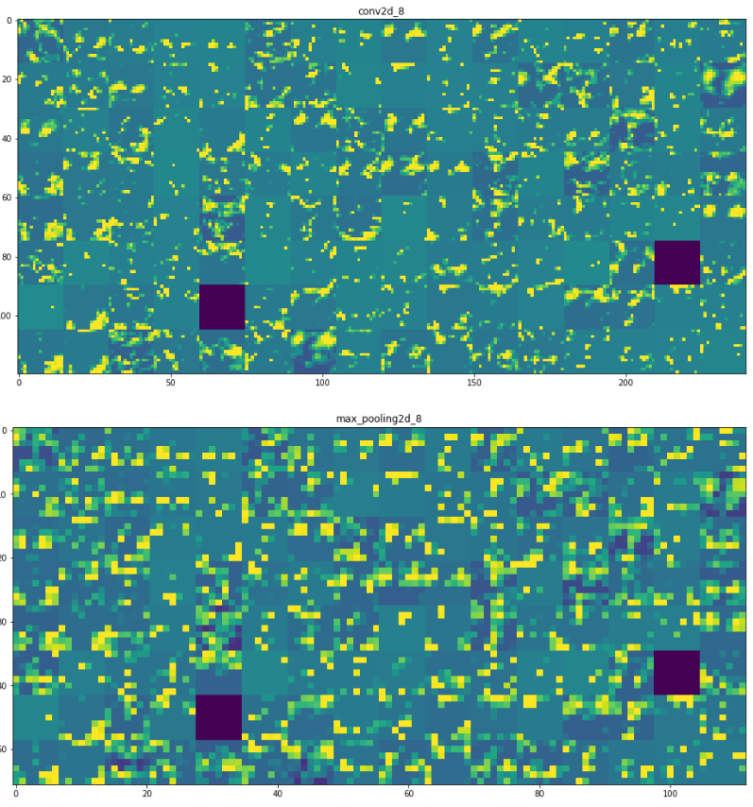
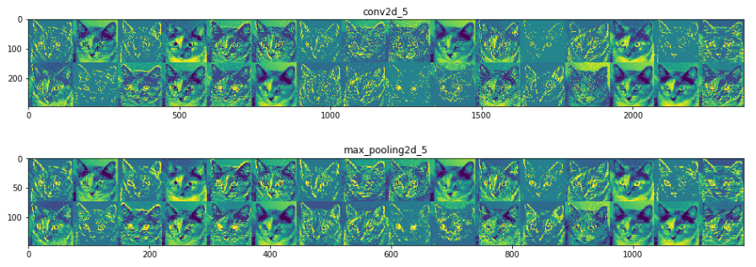
5.4.1 중간층의 활성화 시각화하기
# 중간층의 활성화에 있는 채널 시각화
5.4 컨브넷 학습 시각화

Slide 42
5.4.1 중간층의 활성화 시각화하기
# 중간층의 활성화에 있는 채널 시각화
1. 첫 번째 층의 활성화에는 초기 사진에 있는 거의 모든 정보가 유지된다.
2. 상위 층으로 갈수록 활성화는 점점 더 추상적으로 되고 시각적으로 이해하기 어려워집니다. ‘고양이 귀’와 ‘고양이 눈’과 같이 고수준의
개념을 인코딩하기 시작한다.
3. 비어 있는 활성화가 층이 깊어짐에 따라 늘어납니다. 첫 번째 층에서는 모든 필터가 입력 이미지에 활성화되었지만 층을 올라가면서 활성화 되지 않는 필터들이 생긴다.
5.4 컨브넷 학습 시각화

Slide 43
5.4.1 중간층의 활성화 시각화하기
# 신경망이 학습한 표현에서 일반적으로 나타나는 특징
1. 층에서 추출한 특성은 층이 깊어질수록 추상적으로 변한다.
2. 반복적인 변환을 통해 관계없는 정보를 걸러 내고 유용한 정보는 강조 되고 개선된다.
5.4 컨브넷 학습 시각화

Slide 44
5.4.2 컨브넷 필터 시각화하기
# 컨브넷 필터 시각화하는 과정
1. 특정 합성곱 층의 한 필터 값을 최대화하는 손실 함수를 정의한다.
2. 이 활성화 값을 최대화하기 위해 입력 이미지를 변경하도록
확률적 경사 상승법을 사용한다.
5.4 컨브넷 학습 시각화

Slide 45
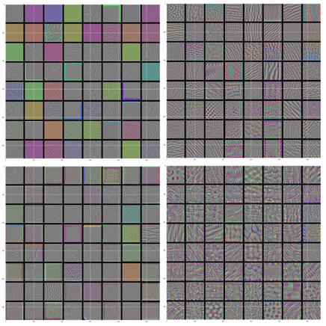
5.4.2 컨브넷 필터 시각화하기
# 층에 있는 각 필터에 반응하는 패턴 생성하기
1. 모델에 있는 첫 번째 층의 필터는 간단한 대각선
방향의 에지와 색깔을 인코딩한다.
2. 에지나 색깔의 조합으로 만들어진 간단한 질감을
인코딩한다.
3. 더 상위 층 필터는 자연적인 이미지에서 찾을 수 있는 질감을 닮아간다.
5.4 컨브넷 학습 시각화

Slide 46
5.4.3 클래스 활성화의 히트맵 시각화하기
# 히트맵이란?
특정 출력 클래스에 대해 입력 이미지의 모든 위치를 계산한 2D 점수 그리드이다.
=> 이미지의 어느 부분이 컨브넷의 최종 분류 결정에 기여하는지 알 수 있다.
5.4 컨브넷 학습 시각화

Slide 47
5.4.3 클래스 활성화의 히트맵 시각화하기
# 클래스 활성화의 히트맵 시각화하는 과정
1. 입력 이미지가 주어지면 합성곱 층에 있는 특성 맵의 출력 추출
2. 특성 맵의 모든 채널 출력에 채널에 대한 클래스의 그래디언트
평균을 곱함
5.4 컨브넷 학습 시각화

Slide 48
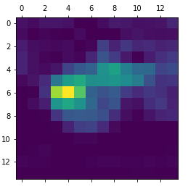
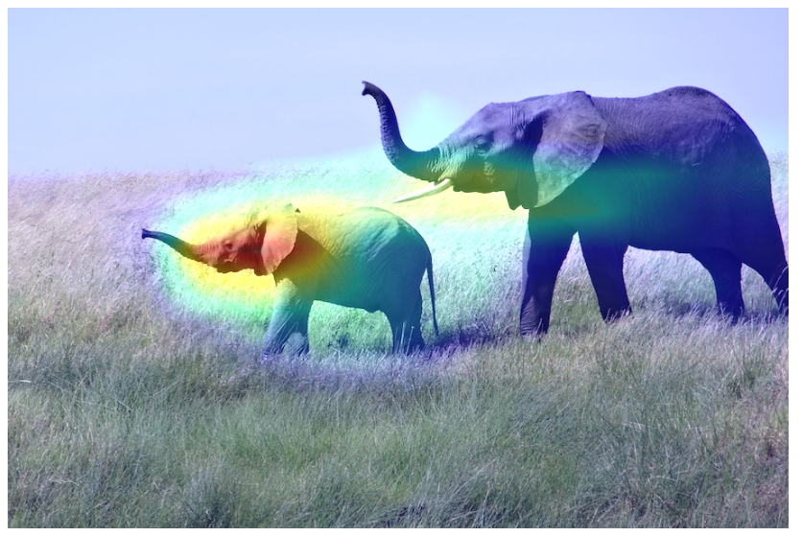
5.4.3 클래스 활성화의 히트맵 시각화하기
# 아프리카 코끼리 클래스 활성화의 히트맵
가장 강하게 활성화 됨
5.4 컨브넷 학습 시각화

Slide 49
5.5 요약
# 컨브넷은 시각적인 분류 문제에서 좋은 도구
# 컨브넷은 우리가 보는 세상을 표현하기 위해 패턴의 계층 구조와 개념을 학습
# 학습된 표현은 분석할 수 있음
# 과대적합을 줄이기 위해 데이터 증식을 사용
# 컨브넷이 학습한 필터를 시각화
5.4 컨브넷 학습 시각화

Slide 50
6장
텍스트와 시퀀스를 위한 딥러닝

Slide 51
6. 텍스트와 시퀀스를 위한 딥러닝
텍스트, 시계열 또는 일반적인 시퀀스 데이터를 처리할 수 있는 딥러닝 모델
- 순환 신경망
- 1D컨브넷 사용
사용 예시
- 감정분석 (영화 리뷰 긍적적/부정적 분류하기)
- 시계열 예측 (최근 날씨 기반 향후 날씨 예측)

Slide 52
6.1 텍스트 데이터 다루기

Slide 53
6.1 텍스트 데이터 다루기
# 텍스트 원본을 입력으로 사용하지 못하기 때문에 텍스트 벡터화를 함
# 텍스트 벡터와 방식들
1. 텍스트를 단어로 나누고 단어를 하나의 벡터로 변환
2. 텍스트를 문자로 나누고 각 문자를 하나의 벡터로 변환
3. 텍스트나 단어나 문자의 n-그램을 추출하여
각 n-그램을 하나의 벡터로 변환

Slide 54


6.1 텍스트 데이터 다루기(n-그램 / BoW)
n-그램 : n개의 연속적인 단어 나열
BoW : 단어의 순서는 고려하지 않고 출현빈도 표현
n-그램
BoW

Slide 55

6.1 텍스트 데이터 다루기
# 텍스트 토큰화
# 토큰에 수치형 벡터를 연결하는 기법
1. 원-핫 인코딩
2. 토큰 임베딩 (단어 임베딩)

Slide 56

6.1.1 단어와 문자의 원-핫 인코딩
# 모든 단어(혹은 문자)에 고유한 정수 인덱스를 부여하고 정수 인덱스 i를 크기 N의 이진 벡터로 변환
# 이 벡터는 i번째 원소만 1이고 나머지는 모두 0임
6.1 텍스트 데이터 다루기

Slide 57


6.1.1 단어와 문자의 원-핫 인코딩
# 코드1
단어 수준의 원-핫 인코딩
6.1 텍스트 데이터 다루기

Slide 58


6.1.1 단어와 문자의 원-핫 인코딩
# 코드2
문자 수준의 원-핫 인코딩
6.1 텍스트 데이터 다루기

Slide 59


6.1.1 단어와 문자의 원-핫 인코딩
# 코드3
케라스를 사용한 단어 수준의
원-핫 인코딩
6.1 텍스트 데이터 다루기

Slide 60
6.1.1 단어와 문자의 원-핫 인코딩
# 원-핫 인코딩의 변종 : 원-핫 해싱
1. 고유한 토큰의 수가 너무 커서 모두 다루기
어려울 때 사용
2. 각 단어에 인덱스 할당 딕셔너리로 저장하는 대신
해싱 함수를 사용해 고정된 크기의 벡터로 변환
- 장점 : 메모리 절약 가능
- 단점 : 해시 충돌 가능
6.1 텍스트 데이터 다루기

Slide 61


6.1.1 단어와 문자의 원-핫 인코딩
# 코드4
해싱 기법을 사용한 단어 수준의 원-핫 인코딩
6.1 텍스트 데이터 다루기

Slide 62


6.1.2 단어 임베딩 사용하기
# 단어 임베딩
단어를 밀집 단어 벡터로 표현
# 원-핫 인코딩 / 단어 임베딩의
차이점
6.1 텍스트 데이터 다루기

Slide 63
6.1.2 단어 임베딩 사용하기
# 단어 임베딩을 만드는 방법들
1. 관심 대상인 문제와 함께 단어 임베딩을 학습
2. 사전 훈련된 단어 임베딩
6.1 텍스트 데이터 다루기

Slide 64

6.1.2 단어 임베딩 사용하기
(1) Embedding층을 사용하여 단어 임베딩 학습하기
같은 의미를 뜻하는 단어가 한국어, 영어에서 다른 단어 분포를 보인다
6.1 텍스트 데이터 다루기

Slide 65

6.1.2 단어 임베딩 사용하기
(1) Embedding층을 사용하여 단어 임베딩 학습하기
(embedding 층)
6.1 텍스트 데이터 다루기

Slide 66

6.1.2 단어 임베딩 사용하기
# 코드5 Embedding층의 객체 생성하기
6.1 텍스트 데이터 다루기

Slide 67

6.1.2 단어 임베딩 사용하기
# 코드6 Embedding층에 사용할 IMDB 데이터 로드
6.1 텍스트 데이터 다루기

Slide 68



6.1.2 단어 임베딩 사용하기
# 코드7 IMDB 데이터에 Embedding 층과 분류기 사용
6.1 텍스트 데이터 다루기

Slide 69

6.1.2 단어 임베딩 사용하기
(2) 사전 훈련된 단어 임베딩 사용하기
- Word2vec
- GloVe
Word2vec
6.1 텍스트 데이터 다루기

Slide 70

6.1.3 모든 내용을 적용하기:
원본 텍스트 에서 임베딩 까지
원본 IMDB 텍스트 내려받기
# 코드8 IMDB 원본 데이터 전처리하기
6.1 텍스트 데이터 다루기

Slide 71


6.1.3 모든 내용을 적용하기:
원본 텍스트 에서 임베딩 까지
2. 데이터 토큰화
# 코드9 IMDB 원본 데이터
토큰화 하기
3. GloVe 단어 임베딩
내려받기
6.1 텍스트 데이터 다루기

Slide 72



6.1.3 모든 내용을 적용하기:
원본 텍스트 에서 임베딩 까지
4. 임베딩 전처리
# 코드10 GloVe 단어 임베딩 파일 파싱하기
# 코드 11 GloVe 단어 임베딩 행렬 준비
6.1 텍스트 데이터 다루기

Slide 73


6.1.3 모든 내용을 적용하기:
원본 텍스트 에서 임베딩 까지
5. 모델 정의하기
# 코드12 모델 정의하기
6.1 텍스트 데이터 다루기

Slide 74

6.1.3 모든 내용을 적용하기:
원본 텍스트 에서 임베딩 까지
6. 모델에 GloVe 임베딩 로드하기
# 코드13 사전 훈련된 단어 임베딩을
Embedding 층에 로드하기
6.1 텍스트 데이터 다루기

Slide 75


6.1.3 모든 내용을 적용하기:
원본 텍스트 에서 임베딩 까지
7. 모델 훈련과 평가
# 코드14 훈련과 평가하기
6.1 텍스트 데이터 다루기

Slide 76


6.1.3 모든 내용을 적용하기:
원본 텍스트 에서 임베딩 까지
7. 모델 훈련과 평가
# 코드15 결과 그래프 그리기
6.1 텍스트 데이터 다루기

Slide 77


6.1.3 모든 내용을 적용하기:
원본 텍스트 에서 임베딩 까지
# 코드16 사전 훈련된 단어 임베딩을 사용하지 않고
같은 모델 훈련하기
6.1 텍스트 데이터 다루기

Slide 78


6.1.3 모든 내용을 적용하기:
원본 텍스트 에서 임베딩 까지
# 사전 훈련된 단어 임베딩을 사용하지 않고
같은 모델 훈련하기 – 데이터 양을 늘렸을 때
6.1 텍스트 데이터 다루기

Slide 79



6.1.3 모든 내용을 적용하기:
원본 텍스트 에서 임베딩 까지
테스트 데이터에서의 모델 평가
# 코드17 테스트 데이터 토큰화 하기
# 코드18 테스트 세트에서 모델 평가하기
6.1 텍스트 데이터 다루기

Slide 80
6.1.4 정리
# 원본 텍스트를 신경망이 처리할 수 있는 형태로 변환
# 케라스 모델에 Embedding 층을 추가하여
어떤 작업에 특화된 토큰 임베딩 학습
# 데이터가 부족한 자연어 처리 문제에서 사전 훈련된
임베딩을 사용하여 성능 향상을 꾀함
6.1 텍스트 데이터 다루기

Slide 81
6.2 순환 신경망 이해하기

Slide 82

6.2 순환 신경망 이해하기
# 피드포워드 네트워크는 n-그램 언어모델과 유사하게 앞의 n개의 단어를 참고해 다음 단어를 예측함
6.2 순환 신경망 이해하기

Slide 83

6.2 순환 신경망 이해하기
# RNN(순환신경망)은 입력(x)를 받아 출력(y)를 만들고, 이 출력을 다시 입력으로 받음
6.2 순환 신경망 이해하기

Slide 84


6.2 순환 신경망 이해하기
# 의사코드로 표현한 RNN
6.2 순환 신경망 이해하기

Slide 85

6.2 순환 신경망 이해하기
# 코드21 넘파이로 구현한 간단한 RNN
6.2 순환 신경망 이해하기

Slide 86




6.2.1 케라스의 순환층
# simpleRNN
6.2 순환 신경망 이해하기

Slide 87


6.2.1 케라스의 순환층
# simpleRNN을 사용하여 마지막 타임스텝의 출력 얻기
6.2 순환 신경망 이해하기

Slide 88


6.2.1 케라스의 순환층
# 코드22 IMDB 데이터 전처리하기
6.2 순환 신경망 이해하기

Slide 89


6.2.1 케라스의 순환층
# 코드23 Embedding층과 SimpleRNN층을 사용한
모델 훈련
6.2 순환 신경망 이해하기

Slide 90


6.2.1 케라스의 순환층
# 코드24 결과 그래프
6.2 순환 신경망 이해하기

Slide 91

6.2.2 LSTM과 GRU층 이해하기
RNN
LSTM
6.2 순환 신경망 이해하기

Slide 92


6.2.2 LSTM과 GRU층 이해하기
LSTM
GRU
6.2 순환 신경망 이해하기

Slide 93

6.2.2 LSTM과 GRU층 이해하기
# 코드25 LSTM 구조의 의사코드
6.2 순환 신경망 이해하기

Slide 94


6.2.3 케라스를 사용한 LSTM 예제
# 코드27 케라스에서 LSTM층 사용하기
6.2 순환 신경망 이해하기

Slide 95

6.2.3 케라스를 사용한 LSTM 예제
# LSTM을 사용한 IMDB 문제의
훈련 손실과 검증 손실

Slide 96
6.2.4 정리
# RNN이 무엇이고 동작하는 방법
# LSTM이 무엇이고 긴 시퀀스에서 단순한 RNN보다
더 잘 작동하는 이유
# 케라스의 RNN층을 사용하여 시퀀스 데이터를 처리
하는 방법
6.2 순환 신경망 이해하기

Slide 97
6.3 순환 신경망의 고급 사용법

Slide 98
# 순환 신경망의 성능과
일반화 능력을 향상시키기 위한 고급 기술
1. 순환 드롭아웃 : 순환 층에서 과대적합을 방지
2. 스태킹 순환 층 : 네트워크의 표현 능력을 증가(계산 비용 많이 듦)
3. 양방향 순환 층 : 순환 네트워크에 같은 정보를 다른 방향으로 주입
-> 정확도 증가, 기억을 더 오래 유지
6.3 순환 신경망의 고급 사용법

Slide 99


6.3.1 기온 예측 문제
42만개
6.3 순환 신경망의 고급 사용법

Slide 100

6.3.1 기온 예측 문제
6.3 순환 신경망의 고급 사용법

Slide 101

6.3.1 기온 예측 문제
6.3 순환 신경망의 고급 사용법

Slide 102

6.3.1 기온 예측 문제
6.3 순환 신경망의 고급 사용법

Slide 103

6.3.2 데이터 준비
6.3 순환 신경망의 고급 사용법

Slide 104

6.3.2 데이터 준비
①
②
③
④
⑤
# 입력 데이터, 정답 데이터 만들기
(제너레이터 함수 선언)
⑥
⑦
⑧
① data : 온도 데이터
② lookback : 입력 데이터 세트의 시작 인덱스 를 조절하기 위한 변수
③ delay : 타깃(정답) 데이터의 시작 인덱스를 조절하기 위한 변수
④ min_index, ⑤ max_index
: 추출할 데이터의 범위를 지정하기 위한 변수,
검증 데이터와 테스트 데이터를 분리하는 데 사용
⑥ shuffle : 입력 데이터의 셔플 여부를 나타내 는 변수
⑦ batch_size : 배치 데이터 수
⑧ step : 추출하는 데이터의 분할 길이를 나타내 는 변수
6.3 순환 신경망의 고급 사용법

Slide 105


6.3.2 데이터 준비
6.3 순환 신경망의 고급 사용법

Slide 106


6.3.3 상식 수준의 기준점
# 내일의 온도는 오늘의 온도와 비슷할 가능성이 높다
-> 내일의 온도는 오늘의 온도와 동일할 것이라고 예측 한다(상식 수준의 접근법)
6.3 순환 신경망의 고급 사용법

Slide 107

6.3.4 기본적인 머신 러닝 방법
6.3 순환 신경망의 고급 사용법

Slide 108


6.3.4 기본적인 머신 러닝 방법
=> 일부 검증 손실은 불안정한 모습을 보인다
6.3 순환 신경망의 고급 사용법

Slide 109
6.3.4 기본적인 머신 러닝 방법
# 앞의 소규모 완전 연결(전결합) 모델의 성능이 낮은 이유?
1. 2개 층의 모든 가중치 조합으로 복잡한 모습을 한 모델은 오히려 간단한 문제를 위한 간략한 해결책을 찾지 못할 수도 있다.
2. 전결합층 입력을 위해 데이터를 펼치는 과정에서 시간 개념을
잃었다.
=> 순서(Sequence)가 의미 있는 순환 신경망을 사용
6.3 순환 신경망의 고급 사용법

Slide 110

6.3.5 첫 번째 순환 신경망
6.3 순환 신경망의 고급 사용법

Slide 111


6.3.5 첫 번째 순환 신경망
0.265 => 2.35℃
(이전 오차 2.57 ℃)
6.3 순환 신경망의 고급 사용법

Slide 112

6.3.6 과대적합을 감소하기 위해 순환 드롭아웃 사용하기
층의 입력에 대한 드롭아웃 비율
순환 상태의 드롭아웃 비율
6.3 순환 신경망의 고급 사용법

Slide 113


6.3.6 과대적합을 감소하기 위해 순환 드롭아웃 사용하기
=> 평가 점수는 안정적이지만 이전과 비 교하면 나아지지 않음
6.3 순환 신경망의 고급 사용법

Slide 114
6.3.6 과대적합을 감소하기 위해 순환 드롭아웃 사용하기
# 앞의 GRU 순환 신경망 모델은 과대적합은 해결되었지만 입력 데이터의 양에 비해 순환 층이 부족한 병목이 있어 보 이므로 네트워크(층 내 노드 수, 층의 수) 의 용량을 늘려야 한다.
=> 순환층을 쌓는다(스태킹, Stacking)
6.3 순환 신경망의 고급 사용법

Slide 115

6.3.7 스태킹 순환 층
GRU 층 2개를 쌓은 모습
6.3 순환 신경망의 고급 사용법

Slide 116

6.3.7 스태킹(Stacking) 순환 층
=> 성능 향상이 거의 없다
6.3 순환 신경망의 고급 사용법

Slide 117
6.3.7 스태킹(Stacking) 순환 층
# 앞의 모델은 층을 추가한 만큼 도움이 되지 않았으므로, 네트워크 의 용량을 늘리는 것이 도움이 되지 않는다.
# 층의 크기를 더 늘릴 수는 있지만 적지 않은 계산 비용이 추가된다.
6.3 순환 신경망의 고급 사용법

Slide 118

6.3.8 양방향 RNN 사용하기
# 양방향 RNN
입력 시퀀스에 대해 두 순환 층 중 하나는 시간 순서대로 입력 시퀀스를 처리하고, 다른 하나는 반대 순서로 입력 시퀀스를 처리한다.
6.3 순환 신경망의 고급 사용법

Slide 119

6.3.8 양방향 RNN 사용하기
# 입력 시퀀스를 반대 순서로 처리하는 GRU 층
6.3 순환 신경망의 고급 사용법

Slide 120
6.3.8 양방향 RNN 사용하기
# 순서를 뒤집은 GRU는 성능이 굉장히 낮다. 따라서 시간 순서대 로 처리하는 것이 중요한 역할을 한다.
=> 하지만 문장을 이해하는 데 단어의 중요성은 단어가 문장 어 디에 놓여 있는지에 따라 결정되지 않는다.
6.3 순환 신경망의 고급 사용법

Slide 121

6.3.8 양방향 RNN 사용하기
=> 시간 순서로 훈련한 LSTM과 거의 동일한 성능을 보인다.
6.3 순환 신경망의 고급 사용법

Slide 122


6.3.8 양방향 RNN 사용하기
# IMDB 감성 분석 문제
6.3 순환 신경망의 고급 사용법

Slide 123

6.3.8 양방향 RNN 사용하기
# 양방향 LSTM 모델은 조금 더 일찍 과대적합 된다.
=> 양방향 순환 층이 단방향 LSTM보다 모델 파라 미터가 2배 많이 때문이다.
6.3 순환 신경망의 고급 사용법

Slide 124

6.3.8 양방향 RNN 사용하기
# 온도 예측 문제
=> 일반 GPU 층과 비슷한 성능을 보인다
6.3 순환 신경망의 고급 사용법

Slide 125
6.3.8 양방향 RNN 사용하기
# 양방향 GRU 층이 일반(단방향) GRU 층과 비슷한 성능을 내는 이유?
=> 시간 반대 순서로 처리하는 절반의 GPU 층은 성능 나쁨
모든 예측 성능은 시간 순서대로 처리하는 GPU 층에서 측정 된다.
6.3 순환 신경망의 고급 사용법

Slide 126
6.3.9 더 나아가서
# 온도 예측 문제의 성능을 향상시키기 위한 여러가지 방법
쌓아 올린(스태킹) 각 순환 층의 유닛(노드) 수를 조절한다.
RMSprop 옵티마이저가 사용한 학습률을 조정한다.
GRU 대신 LSTM 층을 사용한다.
순환 층 위에 용량이 큰 완전 연결된 회귀 층을 사용한다.
( = 유닛 수가 많은 전결합층 한 개 또는 여러 개의 전결합층 을 쌓는다.)
5. 최종적으로 최선의 모델을 테스트 세트에서 확인해야 한다.
6.3 순환 신경망의 고급 사용법

Slide 127
6.3.10 정리
# 새로운 문제를 해결할 때는 선택한 지표에서 상식 수준의 기준점 을 설정하는 것이 좋다.
# 계산 비용 추가 여부 판단을 위해 비용이 비싼 모델 전에 간단한 모델을 시도한다.
# 시간 순서가 중요한 데이터가 있다면 순환 층이 적합하다.
# RNN에 드롭아웃을 사용하려면 타임스텝 동안 일정한 드롭아웃을 사용해 야한다.
# 스태킹 RNN은 강력한 표현 능력을 제공하지만 계산 비용이 많이 든다.
# 양방향 RNN은 자연어 처리 문제에 유용하다. 하지만 시간 순서가 반대로 되어있는 시퀀스 데이터에는 잘 작동하지 않는다.
6.3 순환 신경망의 고급 사용법

Slide 128
6.4 컨브넷을 사용한 시퀀스 처리

Slide 129

# 컨브넷(합성곱 신경망)은 시간을 2D 이미지와 높이와 너비 같은 공간의 차원으로 다룰 수 있다.
# 1D 컨브넷은 일반적으로 계산비용이 RNN에 비해 훨씬 싸 다.
# 1D 컨브넷은 전형적으로 팽창된 커널과 함께 사용된다.
# 1D 컨브넷은 시퀀스 처리와 깊게 관련되어 있다.
6.4 컨브넷을 사용한 시퀀스 처리

Slide 130

6.4.1 시퀀스 데이터를 위한 1D 합성곱 이해하기
=> 시간의 이동에 대한 이동 불변성 제공
* 특정 위치에서 학습한 패턴을 나중에 다른 위치에서 인식할 수 있다.
6.4 컨브넷을 사용한 시퀀스 처리

Slide 131

6.4.2 시퀀스 데이터를 위한 1D 풀링
6.4 컨브넷을 사용한 시퀀스 처리

Slide 132

6.4.3 1D 컨브넷 구현
# IMDB 감성 분석 문제
6.4 컨브넷을 사용한 시퀀스 처리

Slide 133


6.4.3 1D 컨브넷 구현
# IMDB 감성 분석 문제
6.4 컨브넷을 사용한 시퀀스 처리

Slide 134


6.4.3 1D 컨브넷 구현
# IMDB 감성 분석 문제
6.4 컨브넷을 사용한 시퀀스 처리

Slide 135
6.4.3 1D 컨브넷 구현
=> RNN 보다 검증 정확도는 낮지 만 빠르고 경제적이다.
6.4 컨브넷을 사용한 시퀀스 처리

Slide 136


6.4.4 CNN과 RNN을 연결하여 긴 시퀀스를 처리하기
# 1D 컨브넷은 시간에 따른 순서를 감지하기 어렵다.
6.4 컨브넷을 사용한 시퀀스 처리

Slide 137

6.4.4 CNN과 RNN을 연결하여 긴 시퀀스를 처리하기
# 1D 컨브넷은 시간에 따른 순서를 감지하기 어렵다.
=> 1D 컨브넷을 RNN 이전에
전처리 단계로 사용
* 데이터를 사용하기 적합한 형태로 변환
(컨브넷의 속도와 경량함
+ RNN의 순서 감지 능력)
6.4 컨브넷을 사용한 시퀀스 처리

Slide 138


6.4.4 CNN과 RNN을 연결하여 긴 시퀀스를 처리하기
# 긴 시퀀스를 처리하기 위해 1D 컨브넷과 RNN 결합하기
6.4 컨브넷을 사용한 시퀀스 처리

Slide 139



6.4.4 CNN과 RNN을 연결하여 긴 시퀀스를 처리하기
# 긴 시퀀스를 처리하기 위해 1D 컨브넷과 RNN 결합하기
(GRU 2층을 쌓은 모델)
6.4 컨브넷을 사용한 시퀀스 처리

Slide 140
6.4.5 정리
# 1D 컨브넷은 시간에 따른 패턴을 잘 처리하며, 일부 문제에 RNN을 대신할 수 있는 빠른 모델이다.
ex) 특정 자연어 처리
# 1D 컨브넷은 2D 컨브넷과 비슷하게 구성한다.
(합성곱 층 - 풀링 층 - 전역 풀링 연산, 전결합 층)
# 1D 컨브넷을 RNN 이전의 전처리 단계로 사용하면 계산 비용이 적게 들며 시퀀스 길이를 줄이고 RNN이 처리할 유용한 표현을 추출해 준다.
6.4 컨브넷을 사용한 시퀀스 처리

Slide 141
6.5 요약
ex) 번역, 문서 분류, 맞춤법 정정
# 텍스트를 토큰화하는 방법
# 시퀀스-투-시퀀스 : 1D 컨브넷
# 단어 임베딩
# 시퀀스 데이터에서 순서가 중 요하다면 RNN을 사용하여 처 리한다.
# 순환 네트워크(RNN)
# 스태킹, 양방향 RNN
# 1D 컨브넷
# 순서가 중요하지 않다면 1D 컨 브넷의 성능이 좋다.
# 1D 컨브넷과 RNN의 연결
# 시계열 데이터 : RNN
6.4 컨브넷을 사용한 시퀀스 처리

Slide 142
끝

